Slide 1


Metal of
Tomorrow
(sähköistymisen askeleita)
ACE-webinaari 27.1.2026 / ES

Slide 2
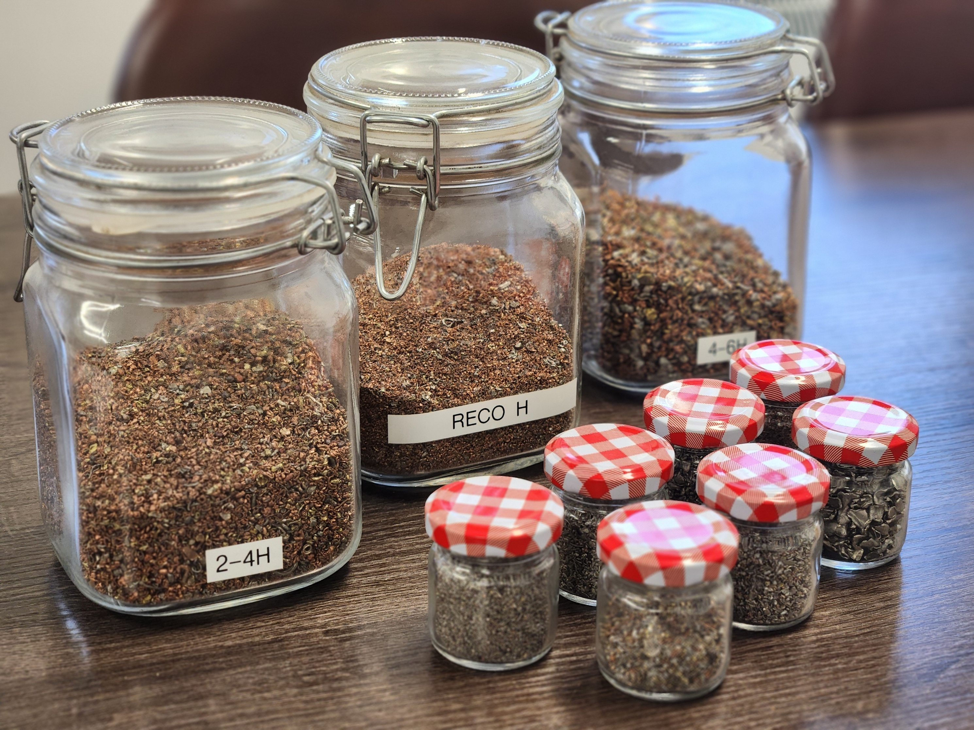

Slide 3
https://youtu.be/P4YYlY0-IHs?si=XG_pthaSI1rAwi3n

Slide 4
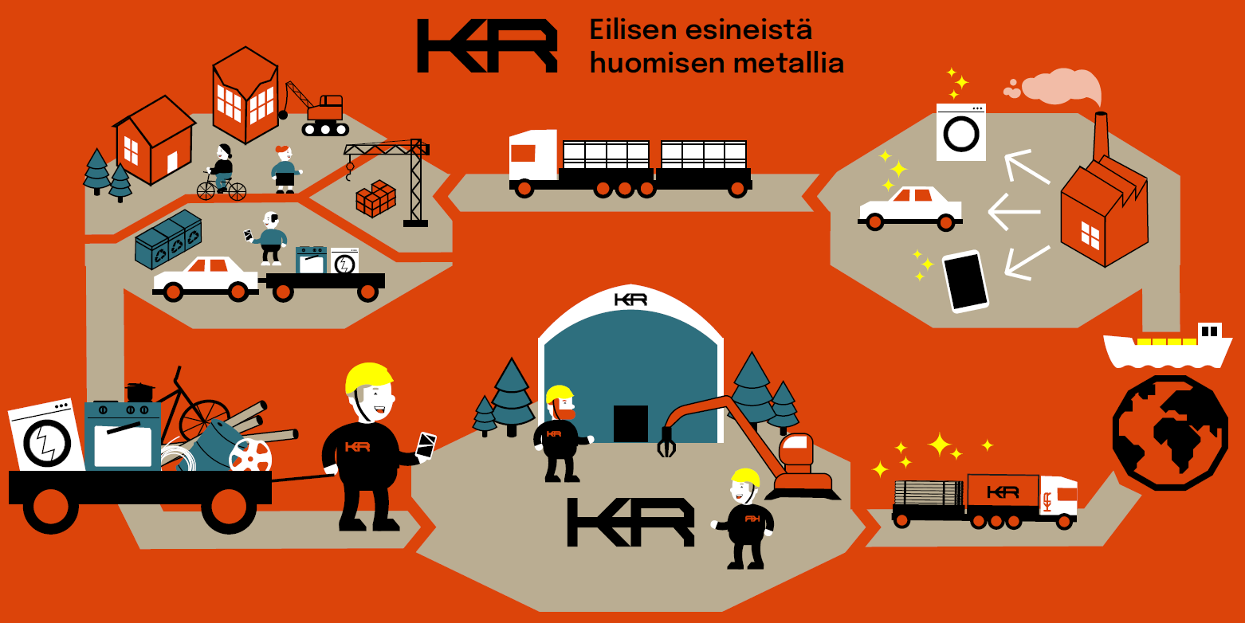
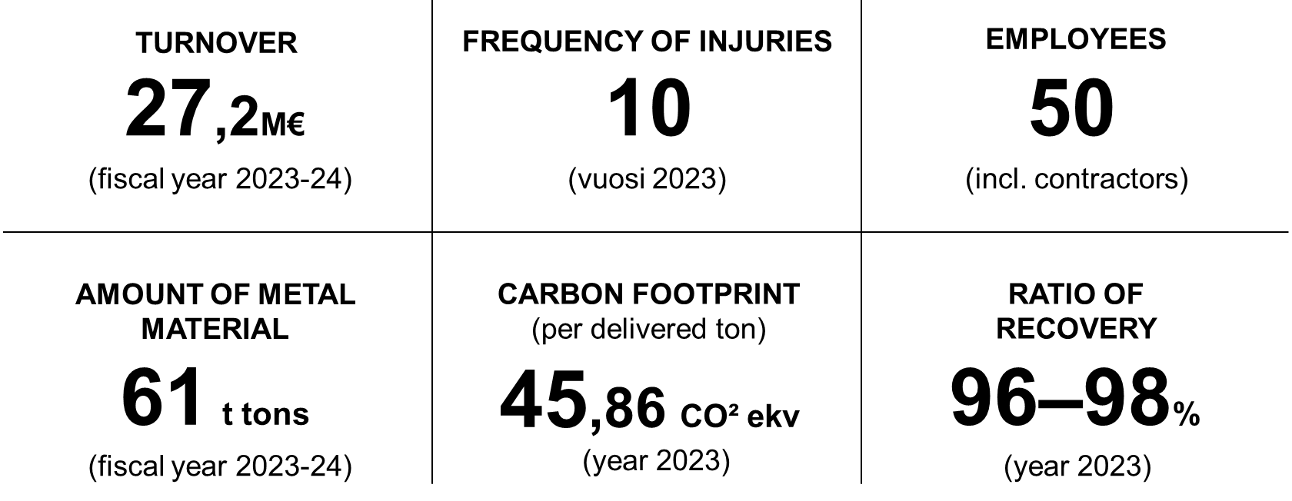
KAUPUNKIKAIVOS

Slide 5
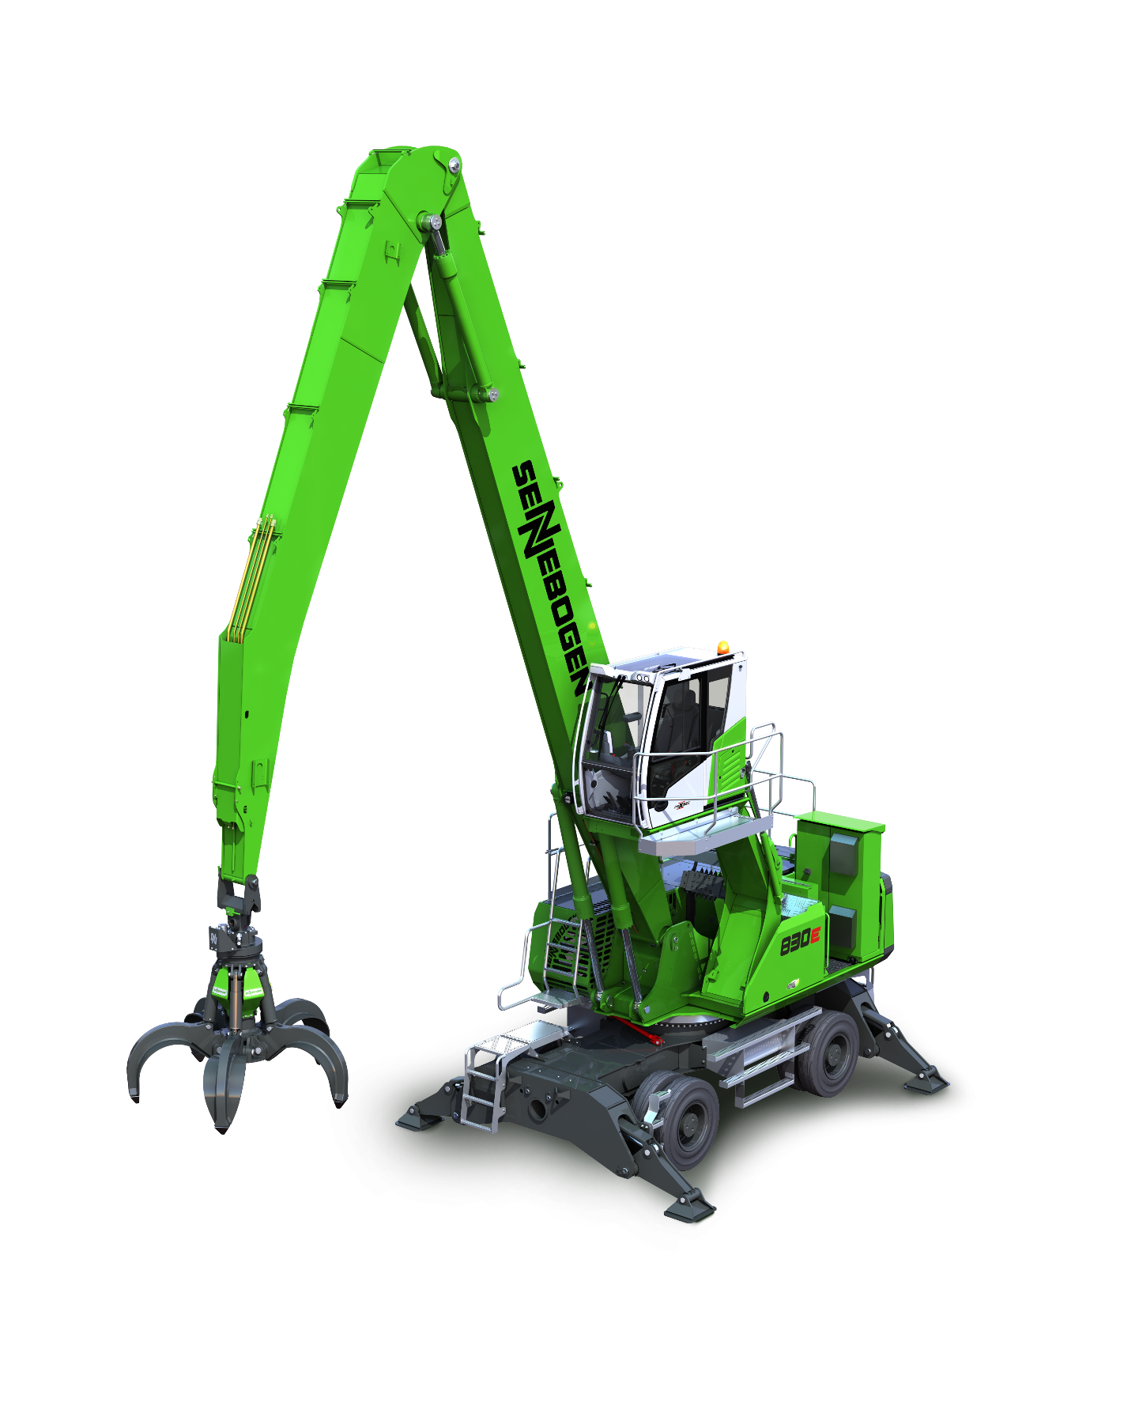
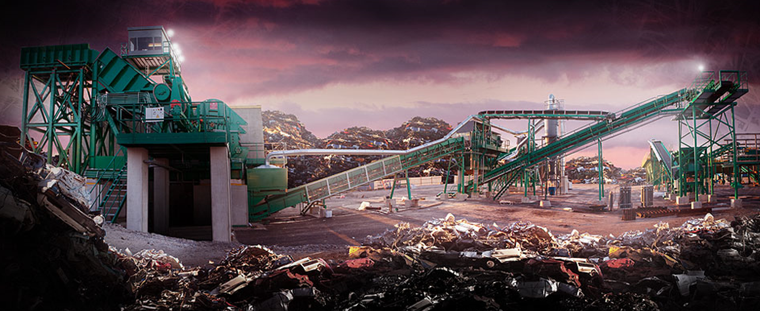
Kajaanin Romu Oy ACE LIFE -hanke
LÄHTÖTILANNE (talvi 23-24)
P-öljyn 882 m3 pa-kokonaiskulutus, tästä 2/3 prosessilämpöön, sähköisellä korvattavan syöttökoneen osuus 80 m3/a n. 9% koko polttoainekäytöstä ja n. ¼ työkoneiden polttoaineista.
kokonaissähkönkulutus 0,5 – 2 MW teho, 6000 MWh vuosikulutus, uuden sähköisen materiaalikoneen vuosikulutus n. 250 MWh
TALOUDELLISET JA PÄÄSTÖVAIKUTUKSET
taloudellinen vaikutus n. 50 te säästö energiassa
päästövaikutus 7,7% alenema kokonaispäästöihin ja tuotannon hiilijalanjälkeen (Y-hiilari)
HANKKEEN KÄYNNISSÄ OLEVAT TOIMENPITEET
tuotantoalueen reaaliaikainen sähkötehon seuranta ja sähkön käytön optimointi/ajoittaminen mahdollisuuksien mukaan hintavaihteluiden kanssa
selvitystyö biokaasun käyttömahdollisuudesta prosessilämpöön
oman sähköntuotannon mahdollisuudet
CO₂
Esa Salokorpi, Low Carbon Business Designer, Tel 050 1241

Slide 6
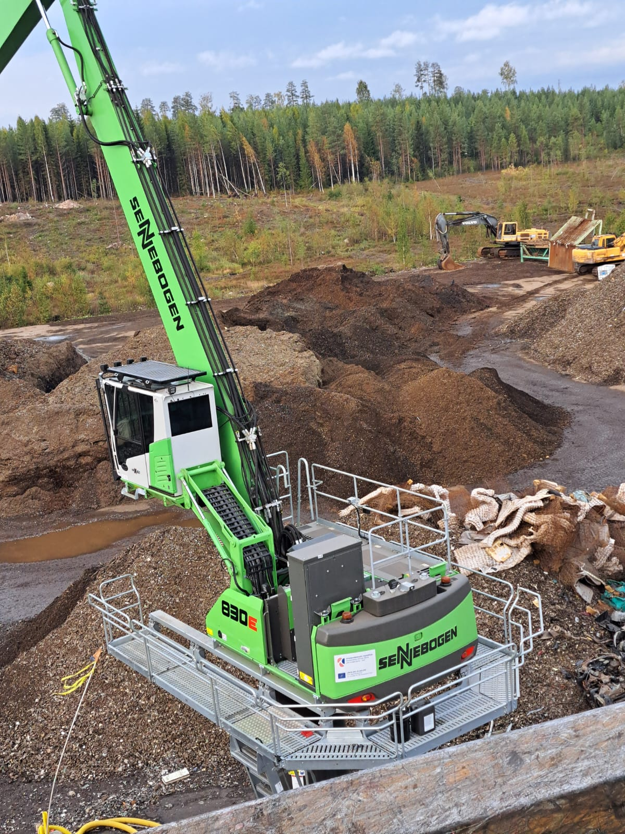
INVESTOINTI sähkötoiminen materiaalikone
Kilpailutus (3 teknisesti vertailukelpoista tarjousta)
Hankintapäätös
  Kriteerit hankintahinta ja huollon saatavuus
Toimitus ja asennus
Käyttökokemukset
  Luotettava toiminta myös kovilla pakkasilla
  Toteutunut energiansäästö
  Alempi (hukka)lämmöntuotanto
  Ensimmäinen kaapeli edelleen käytössä ☺
Käsittely hankkeen menona poistojen kautta

Slide 7
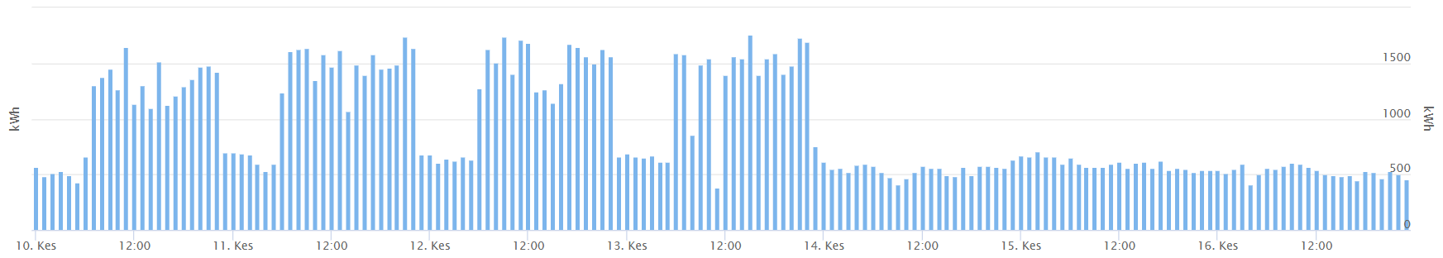
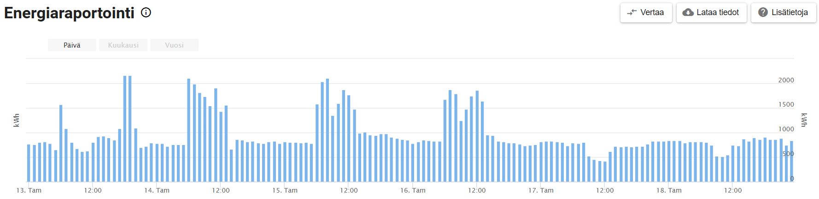
Kajaanin Romu Oy murskalaitos sähkön käyttäjänä
Ostamme uusiutuvaa sähköä n. 5,5 GWh vuodessa (n. 670 te / 2,2 % liikevaihdosta)
Oma 3x3000 A keskijänniteliittymä hankittiin 15 vuotta sitten murskalaitoksen rakentamisen yhteydessä (päämurskan moottori 1200 kW) ja tehovaihtelu tyypillisesti 0,5-2,5 MW
Rakennamme parhaillaan omaa valvontajärjestelmää kulutukselle työkoneittain (APP)

Slide 8
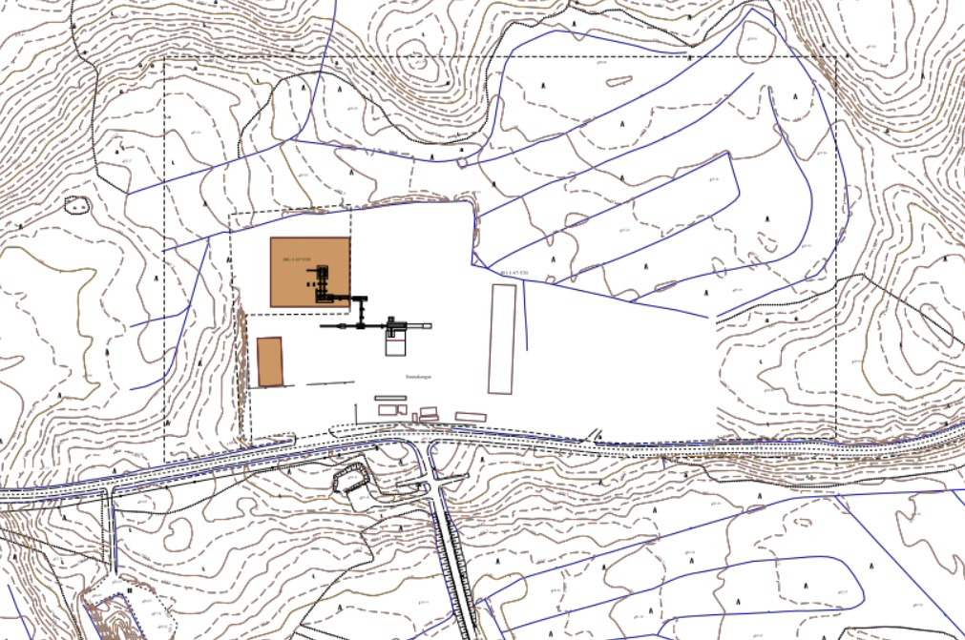
UUSIUTUVAN ENERGIAN OMA TUOTANTO
AURINKOSÄHKÖFARMI
Kartoitus- ja suunnitteluvaihe
Tontilla n. 5 ha alue
Alustava mitoitus verrokkihankkeen kautta
  3 MWp
  3 GWh tuotanto
  Kk-osuus 2-22% vuotuisesta
Kumppaneiden kartoitus käynnissä
  suunnittelu ja toteutus
  investointi

Slide 9
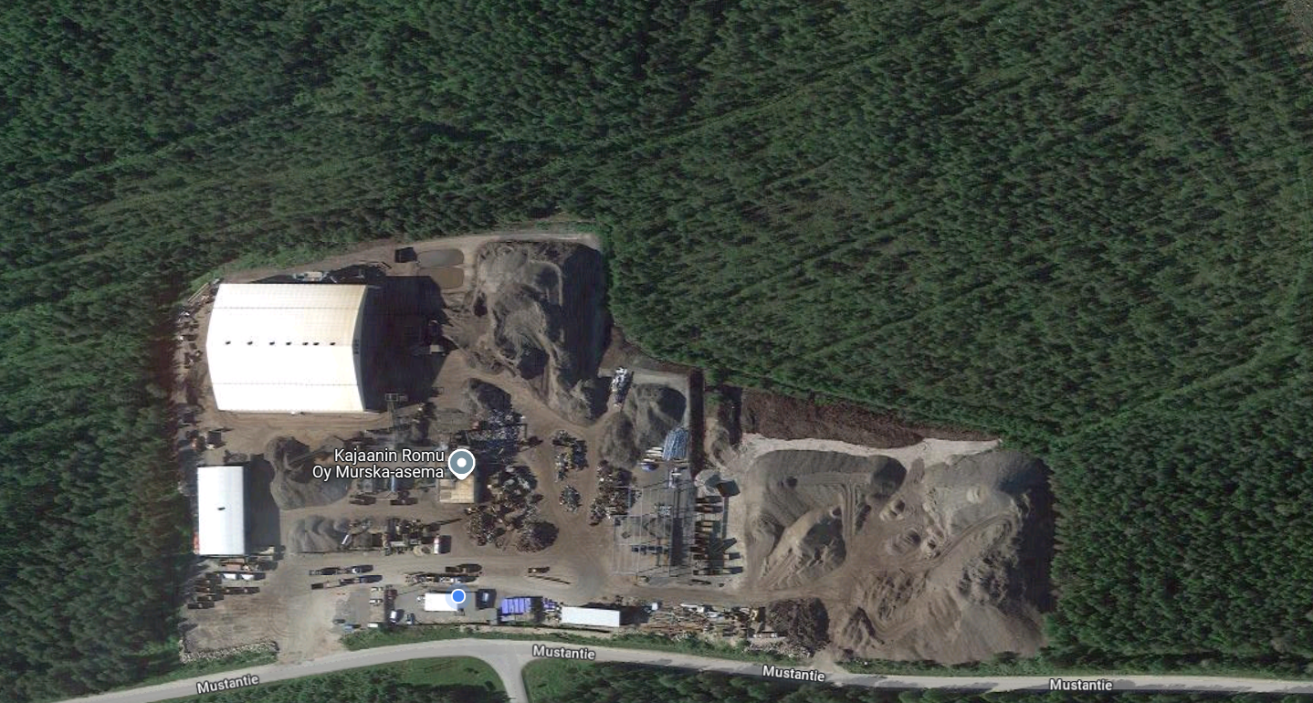

Slide 10
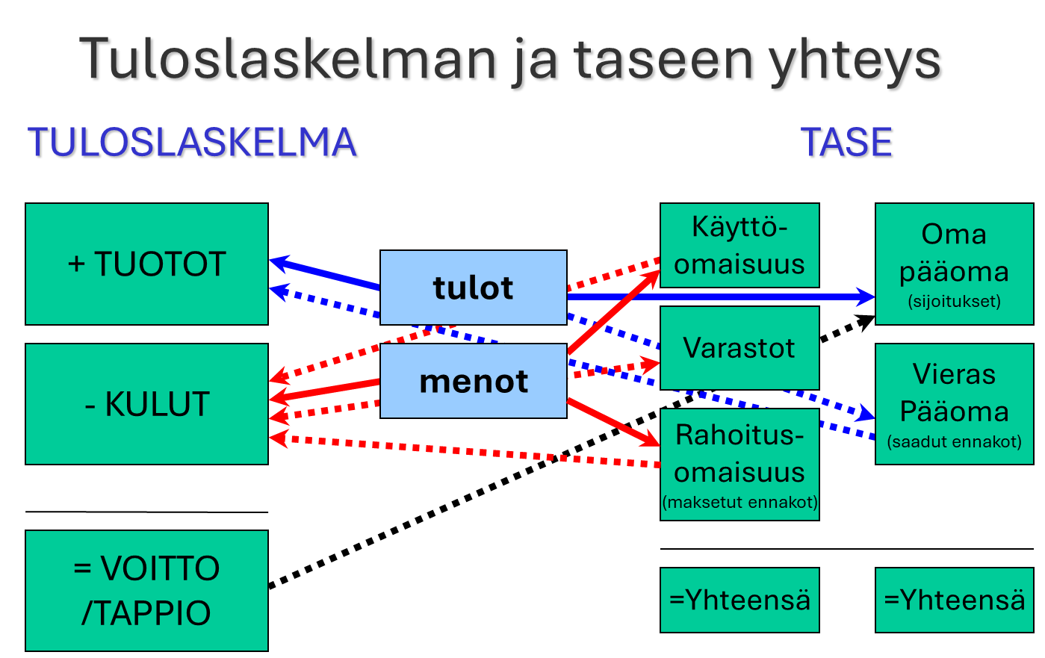
INVESTOINNIN LASKENNAT

Slide 12
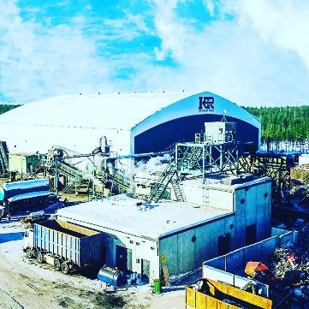
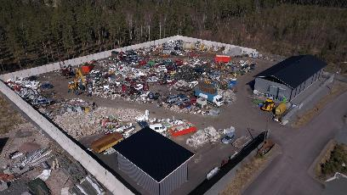


Kajaanin Romu Oy
KAJAANI
KR Lännen Romu Oy
LUVIA/EURAJOKI
”Next steps”

Slide 13
Kommentit, kysymykset & Kaupunkikaivos kiittää!
Esa Salokorpi
+358 50 1241
esa.salokorpi@kajaaninromu.fi

